Slide 1
三、用惠更斯原理确定单轴晶体中
o光和e光的传播方向
(设V_{e}> V_{o} 负晶体)
例1 光轴平行晶体表面 自然光垂直入射
·
·
·
·
光轴
晶体
·
·
e
·
·
o
e
o
o, e 光方向上未分开，但速度上是分开的
本质上有双折射

Slide 2
例2 光轴与晶体表面斜交，自然光垂直入射
·
·
·
·
·
·
晶体
·
光轴
·
·
·
光轴
·
·
·
·
·
方解石
·
o
e
o
e
o
e
所演示的情形。

Slide 3






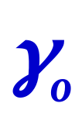
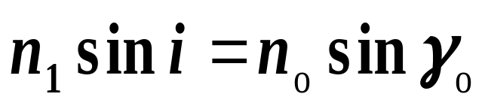


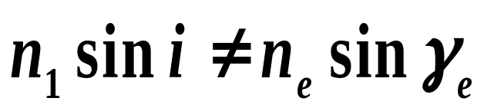


例3 光轴与晶体表面斜交，自然光斜入射
斜入射
分析：
o光可用折射定律计算
e光不服从折射定律
空气
方解石

Slide 4


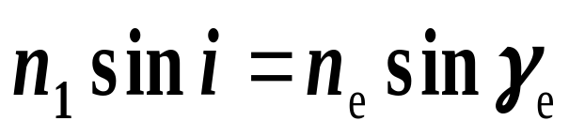

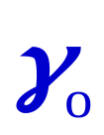
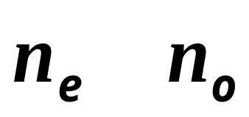



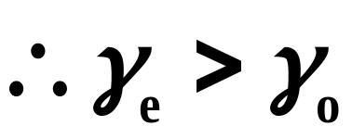
例4 光轴平行晶体表面，且垂直入射面
自然光斜入射
空气
方解石
V_{o}Δt
在这种特殊的情况下，对e 光也可用折射定律
V_{e}Δt
方解石
<

Slide 5

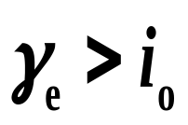
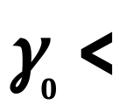
四、晶体偏振器
用双折射晶体制成各种偏振器件,
如偏振棱镜可由自然光获得高质量的线偏振光。
1. 偏光分束棱镜：渥拉斯顿棱镜 洛匈棱镜
渥拉斯顿棱镜
1中o、e光方向未分开
2
·
光轴
因二光轴垂直，光从1进入2时，o光变e光，
方解石
1
o
o
·
·
·
·
·
·
n_{o}>n_{e} → (45°)；e光变o光→ 45°
光轴
e
e
·
方解石
·
可获得分开的两束线偏振光
渥拉斯顿棱镜

Slide 6
2 .偏光棱镜：格兰 — 汤姆孙棱镜
可由自然光获得原方向的线偏振光
格兰 — 汤姆孙棱镜
吸收涂层
•
方解石
o
光轴
i
e
·
·
·
·
·
·
·
·
·
·
·
·
加拿大树胶 (n = 1.55)
光轴
方解石
•
n_{o}（1.6584）＞ n（1.55）＞ n_{e}（1.4864）
i > 临界角，o 光全反射了，e 光可通过。

Slide 7
尼科耳棱镜
尼克耳棱镜
舍掉一支光
尼科耳棱镜可以用作起偏器与检偏器
.
.
.
.
相当于偏振片

Slide 8

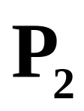

§5 波片
一、典型装置
?
?
两个正交的偏振片
波晶片:光轴平行于入射表面的晶体薄片
三个元件表面平行 自然光正入射
起偏器P₁后是线偏振光
线偏振光经波晶片C后偏振态?强度?
检偏器P₂后的偏振态?强度?

Slide 9
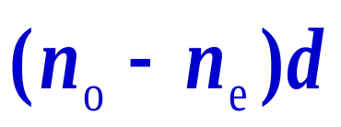




二、线偏振光通过波晶片后的偏振状态
结论:
1)o光 e光传播方向相同但有双折射
2)o光 e光振动方向垂直
线偏振光垂直入射，振动方向与入射面有夹角
3)o光 e光的光程差
综上：线偏振光通过波晶片后
成为两个同频率、振动方向垂直、
有确定相位差的 S.H.V.的合成
一般 合成为椭圆偏振光
椭圆偏振光

Slide 10
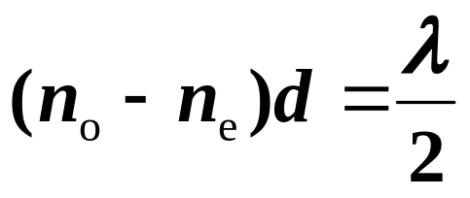
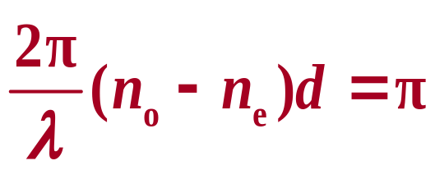
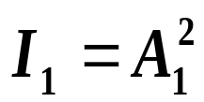

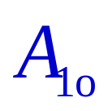

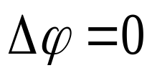
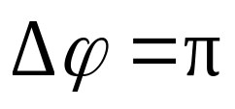


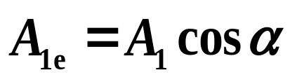

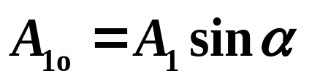
特殊1
若晶片厚度满足：
称该波晶片为二分之一波片(或称半波片,λ/2片)
经λ/2片后 o光 e光相位差为π , 合成为线偏振光
线偏振
仍是线偏振
振动方向转过2α 角
λ/2片
在 λ/2片的出射点
在 λ/2片的入射点
1、3象限的振动
2、4象限的振动

Slide 11
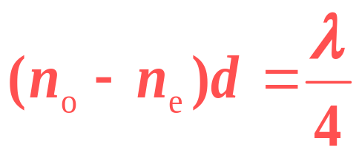
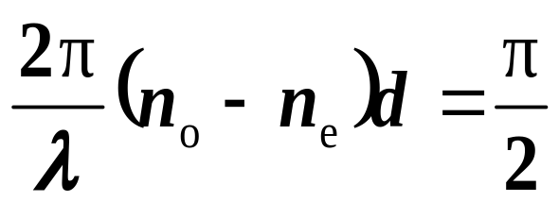
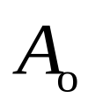
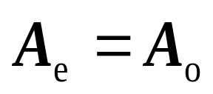
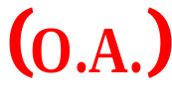

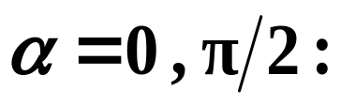
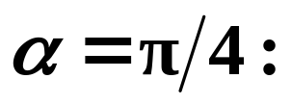
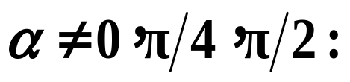
特殊2
若晶片厚度满足：
称该波晶片为四分之一波片(或称λ/4片)
经λ/4片 o光 e光相差为π/2 , 合成为正椭圆偏振光
如果再让 即α=45°
则为圆偏振光
圆偏振光
在不同的α角时，用λ/4片：
线偏振
线偏振
?
圆偏振
λ/4片
正椭圆偏振
注意: λ/2波片 λ/4 波片 必须指明所对应的波长

Slide 12
光的偏振状态的检验：
如何区分圆偏振光和自然光？
椭圆偏振光和部分偏振光？
用四分之一波片区分
自然光
四分之一波片
自然光
偏振片（转）
圆偏振光
线偏振光
部分
偏振光
四分之一波片
偏振片（转）
部分偏振光
椭圆偏振光
线偏振光
光轴平行最大光强或最小光强方向放置

